Slide 1
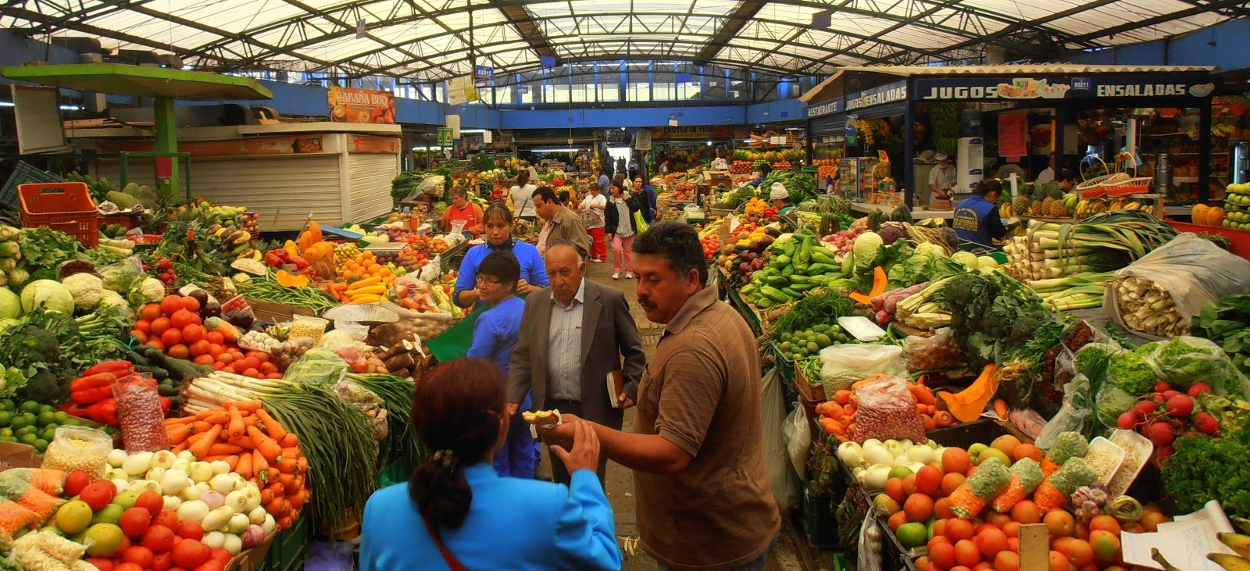


Avances Proyecto Eco-Consumo

Slide 2
Objetivo del Proyecto
Objetivo General:
”Aprender del proceso de fortalecimiento de los espacios de circulación de alimentos ecológicos frescos de Cochabamba, al implementar una campaña para que crezcan y se sostengan para favorecer a productores de la pequeña agricultura familiar y a consumidores de escasos recursos”

Slide 3
Objetivos Específicos
Diagnosticar los espacios y Cochabamba en gral: definiendo las fortalezas y debilidades
Conformar un grupo impulsor y construir y aplicar una estrategia de fortalecimiento participativamente
Extraer lecciones aprendidas de las fortalezas y debilidades del grupo impulsor y el proceso

Slide 4
Fases
Pregunta de investigación 1: ¿Cuáles son los factores que afectan a los espacios de circulación de alimentos ecológicos frescos en Cochabamba?
Fase | Método | Qué actor/dónde?
Fase 1: Localización y mapeo de la producción ecológica y su flujo hasta los espacios de circulación | Entrevista semi-estructurada | Informantes y actores claves: instituciones públicas o privadas (ONGs y Fundaciones, cooperación, empresas, etc.), organizaciones o asociaciones
 | Revisión de fuentes secundarias de información y análisis de bases de datos y censos oficiales | Instituciones públicas y fuentes oficiales (Instituto Nacional de Estadística)
Fase 2: Análisis detallado de los casos de estudio seleccionados | Sondeo rápido de mercados (encuestas, entrevistas semi-estructuradas, etc.) | Productores, consumidores y otros actores de los espacios de circulación
 | Entrevistas a profundidad con la posibilidad de extraer historias de vida | Actores claves (dirigentes o representantes, o técnicos públicos o privados)
 | Análisis de factores de éxito o fracaso | Los 10 puntos verdes de la EcoFeria

Slide 5
Resultados de la Fase 1

Slide 6
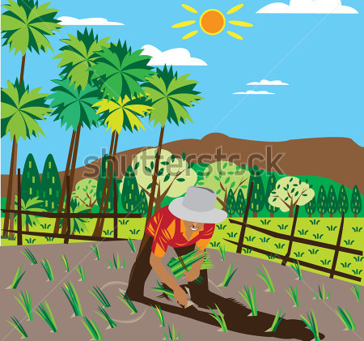
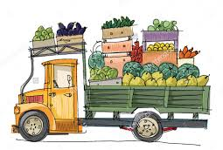


CIRCULACIÓN DE ALIMENTOS FRESCOS EN COCHABAMBA
Producción Primaria
Rescatista
Transportista
Industria Transformación
Comercialización
Consumo
Exportación
Productores Primarios
_______________
Huertas familiares de producción tradicional.
Asociados y no asociados
Autoservicio
CONSUMIDORES
_________________
Venta directa a Familias
Venta institucional: Restaurantes, hoteles, hospitales, cuarteles
Ventas públicas: Desayuno escolar, subsidio materno
Tiendas
Rescatista
______________
Rescatistas (1 a 6 eslabones) y transportistas
Mercados seccionales
Mercados Centrales
Ferias Barriales
Ferias Locales
Ferias Provinciales

Slide 7
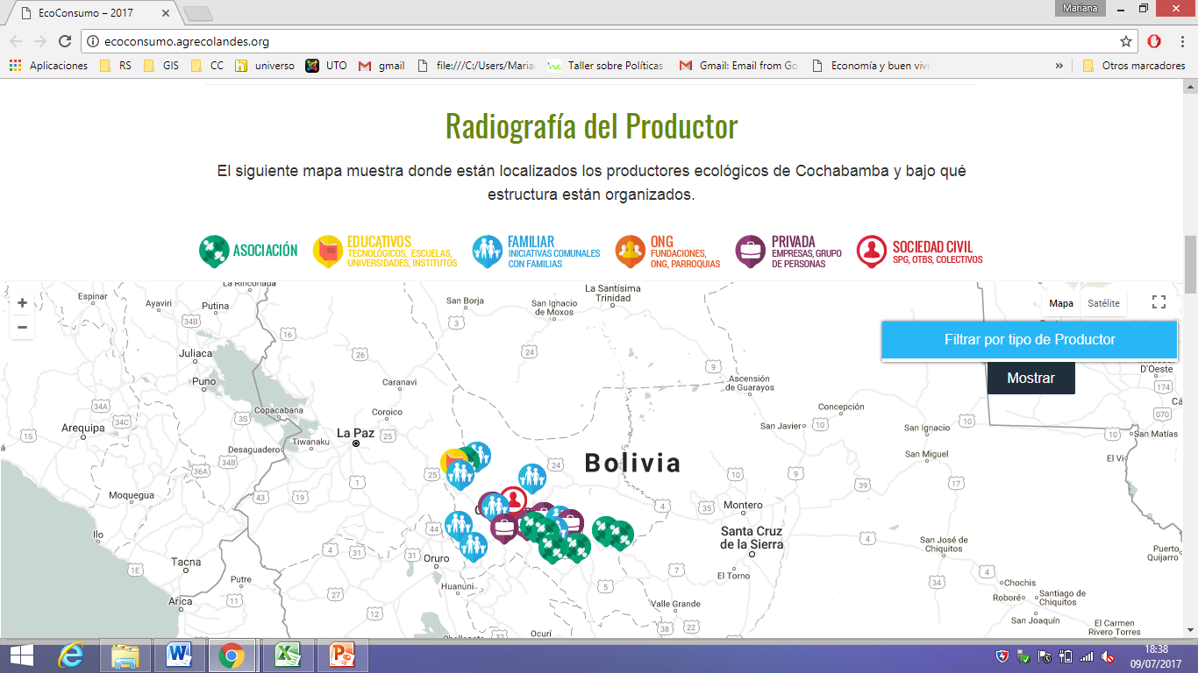
Notes:
65 (grupos de) Productores ecológicos
Clasificados en 6 categorías: Asociación, educativos, familiar, ONG, Privada, Sociedad Civil
140 alimentos ecológicos frescos

Slide 8
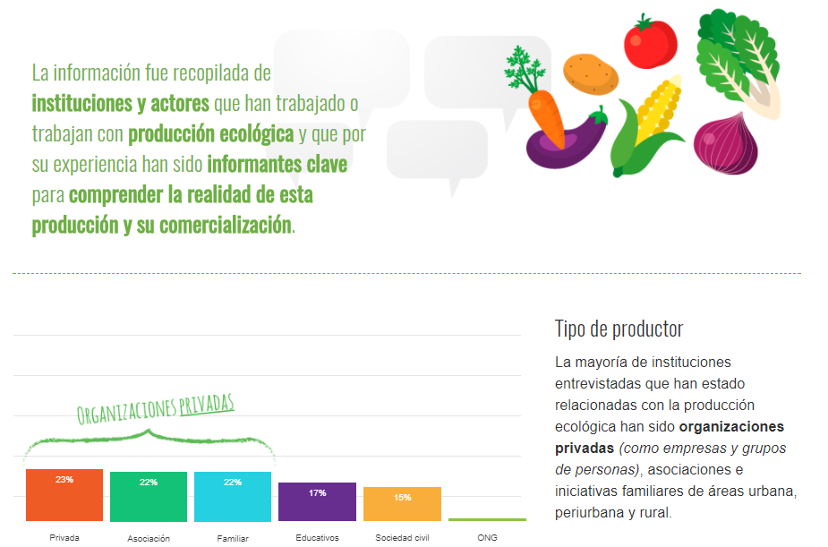

Slide 9
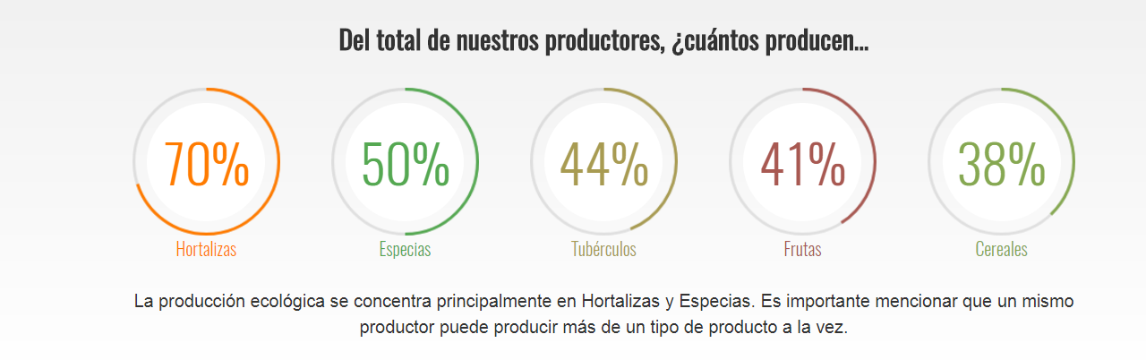

Slide 10
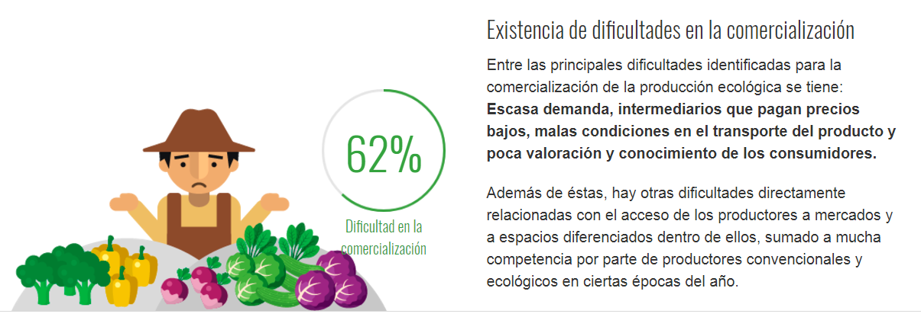

Slide 11
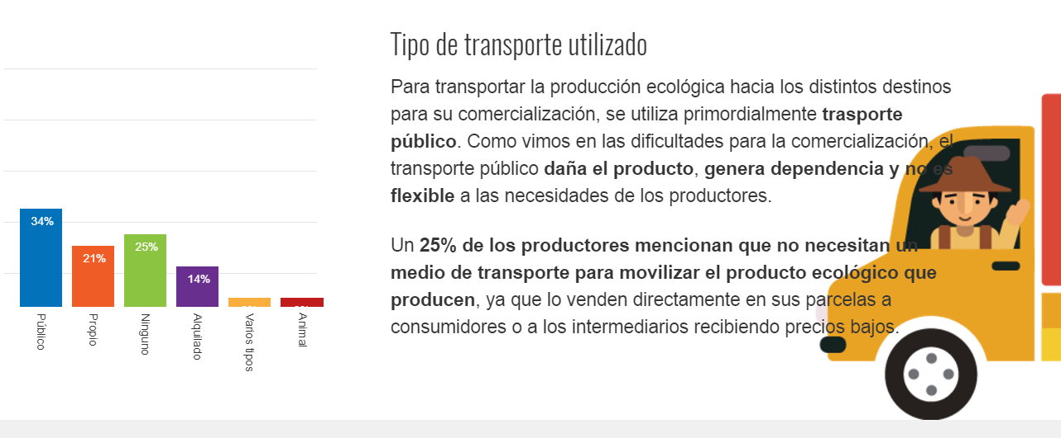

Slide 12
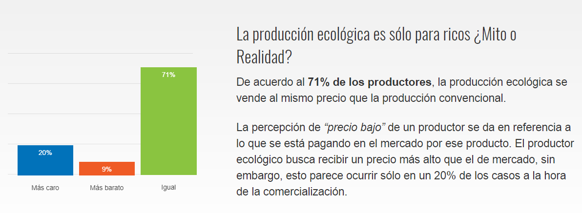

Slide 13
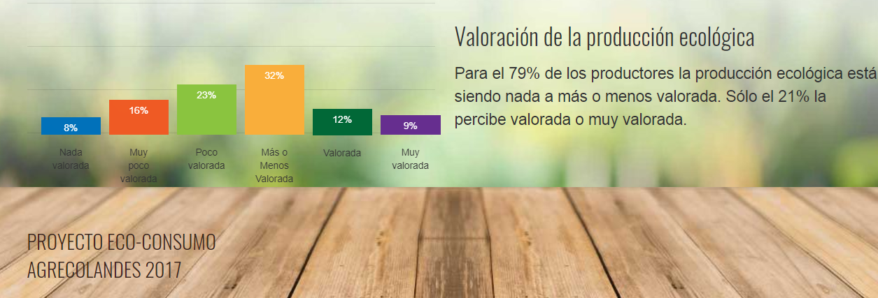

Slide 14
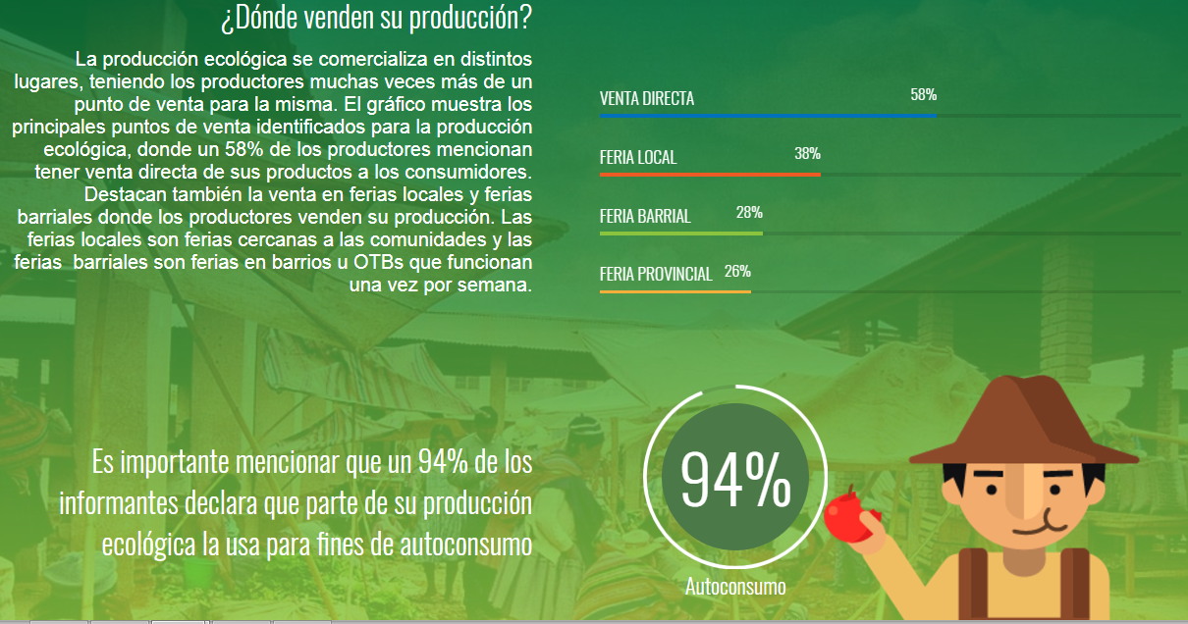

Slide 15
CIRCULACIÓN DE ALIMENTOS FRESCOS EN COCHABAMBA
Producción Primaria
Rescatista
Transportista
Industria Transformación
Comercialización
Consumo
Exportación
Productores Primarios
_______________
Huertas familiares de producción tradicional.
Asociados y no asociados
Autoservicio
CONSUMIDORES
_________________
Venta directa a Familias
Venta institucional: Restaurantes, hoteles, hospitales, cuarteles
Ventas públicas: Desayuno escolar, subsidio materno
Tiendas
Rescatista
______________
Rescatistas (1 a 6 eslabones) y transportistas
Mercados seccionales
Mercados Centrales
Ferias Barriales
Ferias Locales
Ferias Provinciales

Slide 16
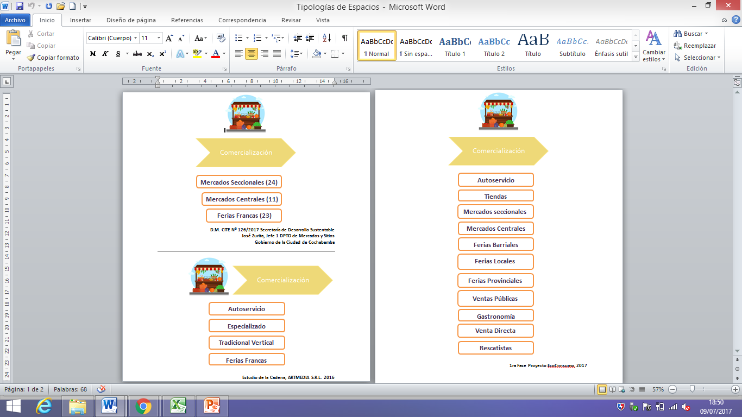
Tipología de espacios de comercialización

Slide 17
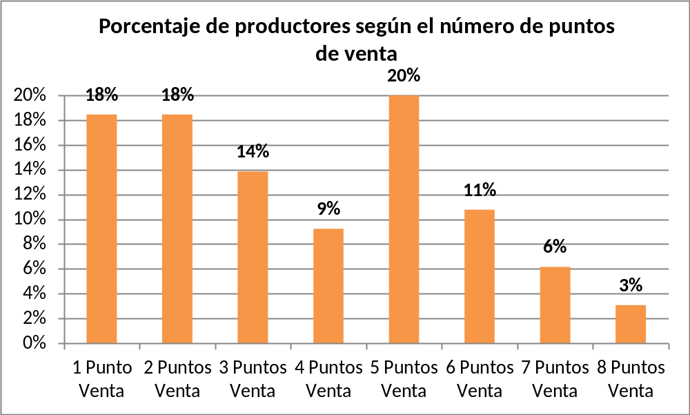
Industria Transformación
Comercialización
Autoservicio
Tiendas
Mercados seccionales
Mercados Centrales
Ferias Barriales
Ferias Locales
Ferias Provinciales
Ventas Públicas
Gastronomía
Venta Directa
Rescatistas

Slide 18
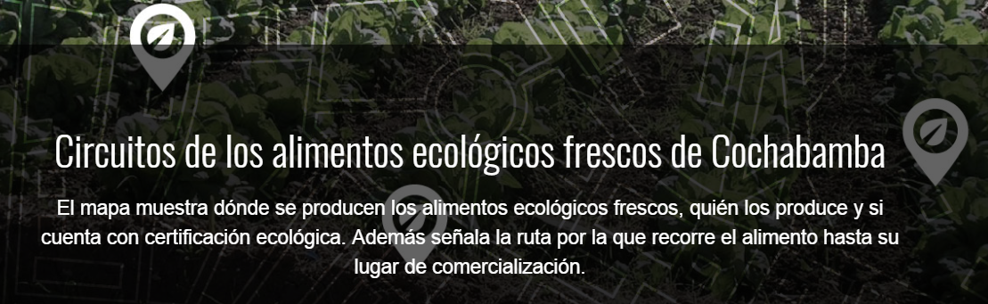

Slide 19
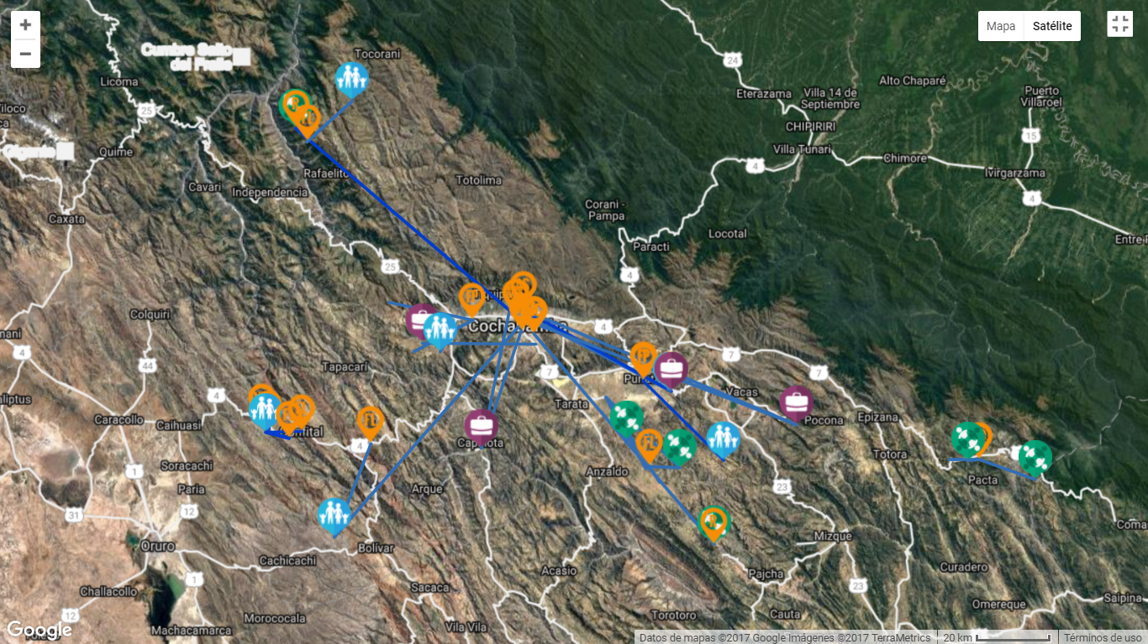

Slide 20
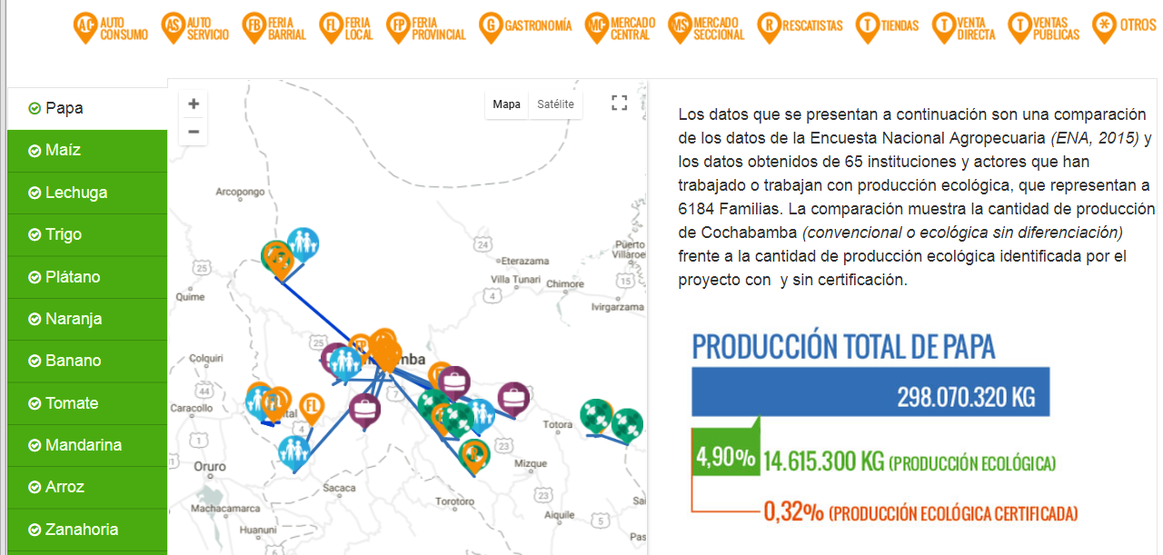

Slide 21
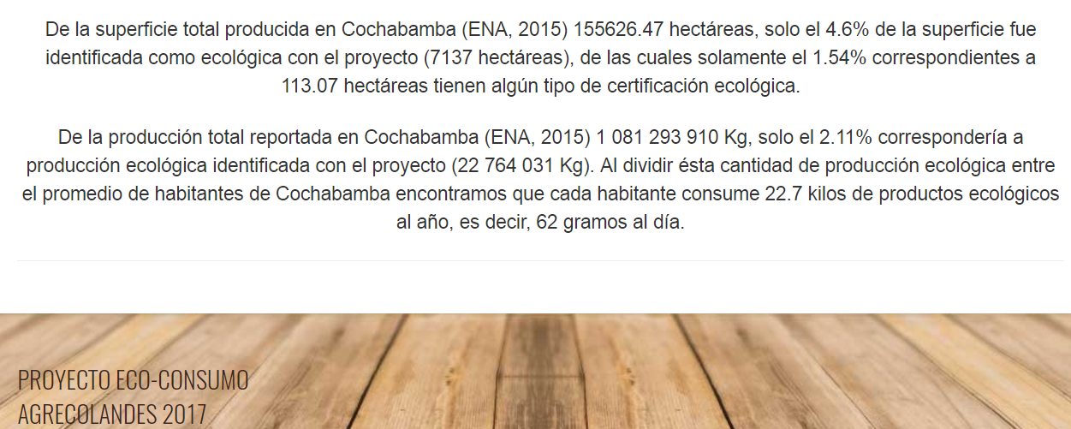
Datos ENA y Producción Ecológica
(solo productos seleccionados)

Slide 22
Fase 2
Criterios de selección de casos

Slide 23
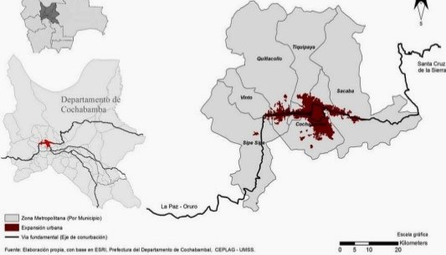
Que los mercados estén comprendidos en la zona metropolitana
Que haya participación directa de pequeños productores (trazabilidad)
Que hayan productos frescos ecológicos
Que sean en zonas con familias de clase media baja

Slide 24
Industria Transformación
Comercialización
Mercado Quillacollo – Plaza de Granos
Autoservicio
Puntos Verdes
Tiendas
Mercado de las Rieles
Mercados seccionales
Mercados Centrales
Ferias Barriales
Mercado de 1º de mayo
Ferias Locales
Ferias Provinciales
Ventas Públicas
Gastronomía
Mercado Sacaba – Villa Obrajes
Venta Directa
Rescatistas

Slide 25
Fases
Pregunta de investigación 1: ¿Cuáles son los factores que afectan a los espacios de circulación de alimentos ecológicos frescos en Cochabamba?
Fase | Método | Qué actor/dónde?
Fase 1: Localización y mapeo de la producción ecológica y su flujo hasta los espacios de circulación | Entrevista semi-estructurada | Informantes y actores claves: instituciones públicas o privadas (ONGs y Fundaciones, cooperación, empresas, etc.), organizaciones o asociaciones
 | Revisión de fuentes secundarias de información y análisis de bases de datos y censos oficiales | Instituciones públicas y fuentes oficiales (Instituto Nacional de Estadística)
Fase 2: Análisis detallado de los casos de estudio seleccionados | Sondeo rápido de mercados (encuestas, entrevistas semi-estructuradas, etc.) | Productores, consumidores y otros actores de los espacios de circulación
 | Entrevistas a profundidad con la posibilidad de extraer historias de vida | Actores claves (dirigentes o representantes, o técnicos públicos o privados)
 | Análisis de factores de éxito o fracaso | Los 10 puntos verdes de la EcoFeria
Desarrollo de instrumentos para vendedores/productores y para consumidores

Slide 26
Estudios de caso
Mercado de 1º de mayo
Mercado Sacaba – Villa Obrajes
Mercado Quillacollo – Plaza de Granos
Mercado de las Rieles
Puntos Verdes
Censo de puestos de venta, conteo de consumidores (c/ 15 min.), observaciones participantes, entrevistas a directivas de los mercados
Notes:
Dentro de la zona metropolitana Kanata.

Slide 27
Mercado | Hortalizas | Frutas | Tubérculos | Granos | Mixto | Total | Flujo de consumidores cada 15 minutos
Mercado Sacaba -Villa Obrajes | 15 | 3 | 2 | 3 | 0 | 45 | 5
Mercado de las Rieles | 85 | 16 | 7 | 0 | 10 | 138 | 150
Mercado Bartolina Sisa - 1ro de Mayo | 18 | 8 | 16 | 16 | 3 | 281 | 139
Mercado Quillacollo -Plaza de Granos | 509 | 21 | 148 | 37 | - | 715 | Entrada: 253 Plaza de papa 287 Plaza de hortalizas 367

Slide 28
Relación de Actores
Núcleo de gobernanza Tipos de Relaciones: Colaboración Coordinación Distante Confrontativa | Nivel Local | Nivel Regional | Nivel Nacional
Organización no gubernamental
Asociación …
Organización gubernamental

Slide 29
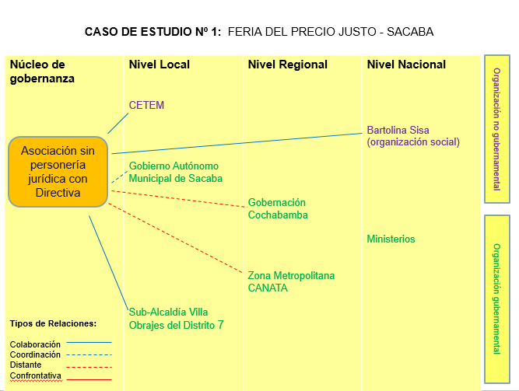
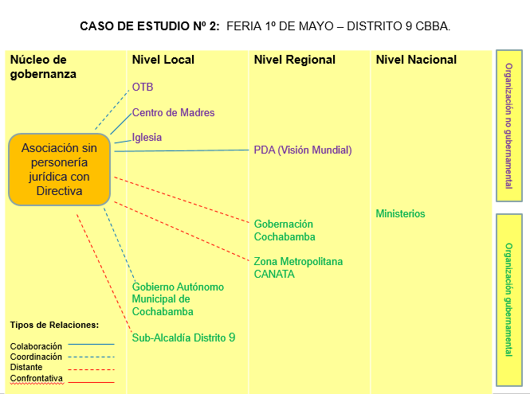
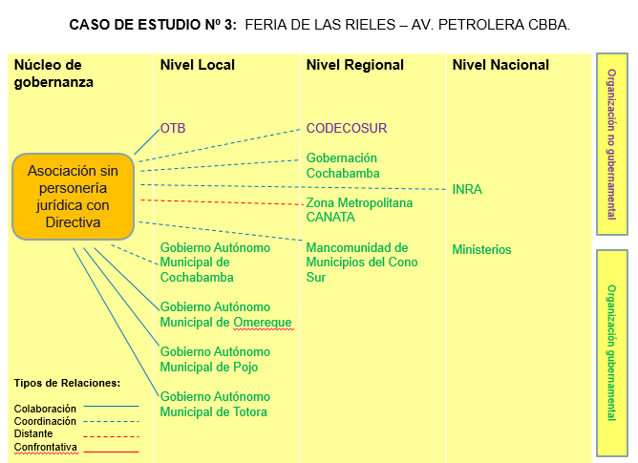
Relación de Actores

Slide 30
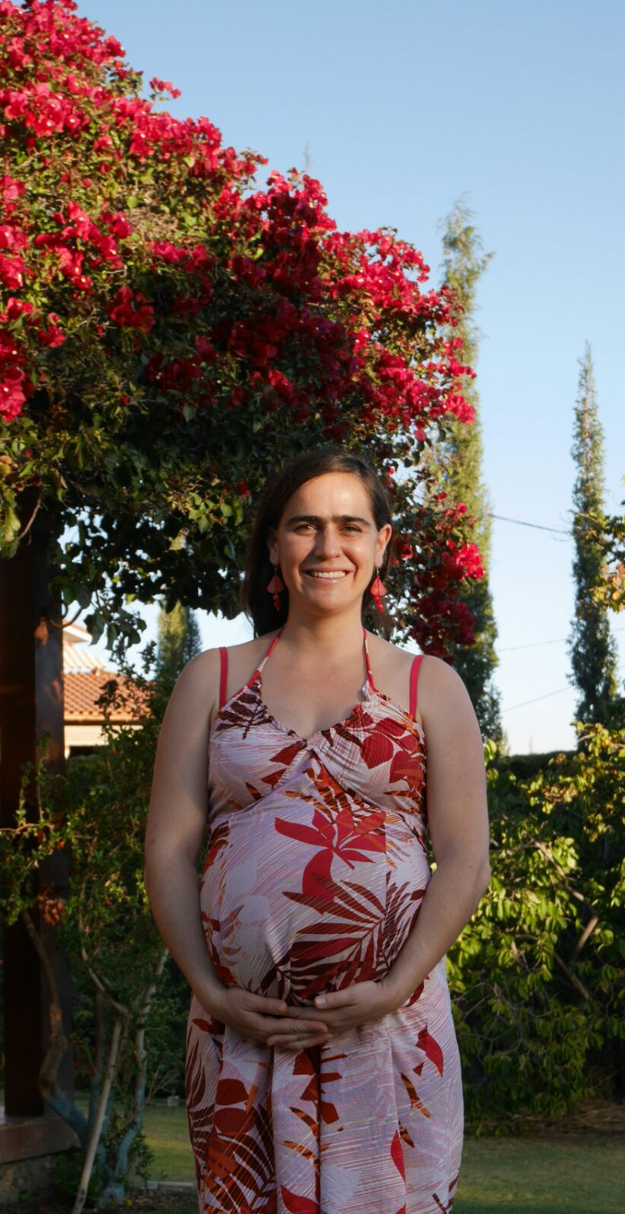
http://ecoconsumo.agrecolandes.org http://ecoconsumo.agrecolandes.org/circuitos-alimentos- ecologico-cochabamba/
Saludos y … muchas gracias por sus preguntas y retroalimentación

Slide 31
Siguientes Pasos

Slide 32
Próximos pasos (Parte A Fase Incepción)
Aplicación de las encuestas y entrevistas;
Sistematización y Análisis de la información recolectada;
Describir las tipologías de consumidores y sus características para clasificar los diferentes estratos;
Describir las tipologías de productores y su potencial de participación en los espacios de ciruculación;
Establecimiento la línea base y parámetros de seguimiento;
Notes:
Finaliza parte A de la Fase de Incepción en septiembre 2017

Slide 33
Próximos pasos (Inicio Fase Implementación)
Identificar a los actores de los espacios de circulación de los alimentos frescos ecológicos, entrevistarlos y desarrollar un “mapa de relaciones”.
Impulsar un encuentro entre actores y lideres para socializar los resultados del proyecto.
Facilitar la conformación de un grupo impulsor para que identifique una estrategia de acción conjunta hacia el desarrollo de los espacios de circulación de los alimentos frescos ecológicos y la transformación de los hábitos alimenticios de la población.
Notes:
Finaliza parte B de la fase de incepción en diciembre 2017

